Slide 1
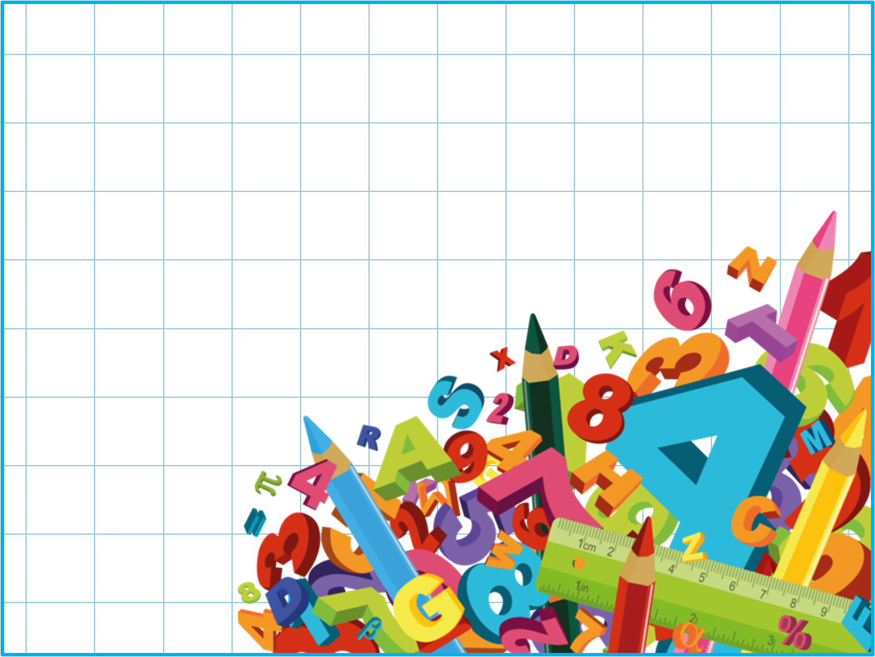
Мастер – класс.
«Вместе учим таблицу умножения»
Цель: развивать «математическую интуицию», умение видеть глубокие связи в математике.

Slide 2
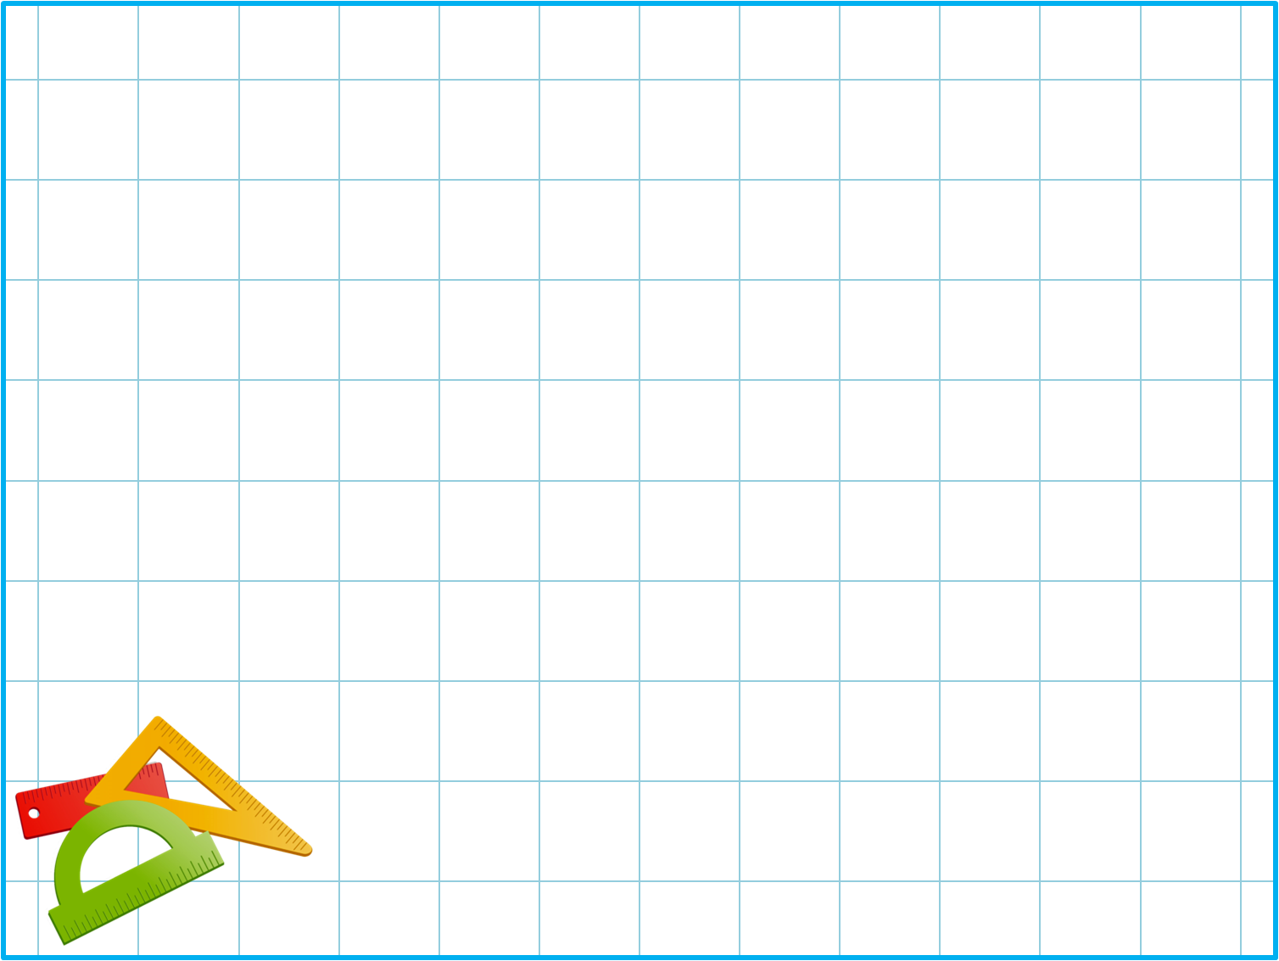
В математике много занимательных задач, привлекающих внимание ребят. Но есть таблица сложения и умножения, требующая проявления настойчивости и труда в запоминании. В любом даже рутинном процессе, коим являются и упражнения для изучения таблицы умножения, должен обязательно присутствовать элемент игры, он необходим для детей! Обучение с привлечением игровых приемов, соревнования заставит ребенка вникнуть в задание, по-настоящему заинтересоваться предметом умножения и забыть о нежелании учиться. Одно из главных правил запоминания гласит: интересное запоминается лучше и быстрее. Если вы сможете пробудить интерес ребенка к умножению, вы уже сделаете половину дела! Но, только система работы в классе гарантирует положительный результат всех детей.
Предлагаю вашему вниманию приёмы эффективной работы использованные и придуманные мною. Связана таблица с циферблатом, стрелки – знак умножения.

Slide 3
Этап открытия знания
(Объясните как получился такой циферблат?
00
44
4
8
40
36
12
4
32
16
28
20
24

Slide 4
Этап закрепления
(работа в парах)
Продолжите…
00
33
3
6
30
27
9
3
24
12
21
15
18

Slide 5
Этап закрепления
(работа в парах)
Продолжите…
00
55
5
5
25
30

Slide 6
Этап закрепления
(работа в парах)
Продолжите…
00
66
6
12
60
54
18
6
48
24
42
30
36

Slide 7
Введение в систему знаний (метод коллизий)
00
77
7
14
70
63
24
?
58
28
49
35
44

Slide 8
Заполни
0
88
24
8
40

Slide 9
Заполни
0
99
27
9
45

Slide 10
ЕЖЕУРОЧНО!
Отработка механического запоминания. Ежедневная работа по проверке таблицы по карточкам. Сначала 10 примеров на умножение и деление -2 минуты время, затем время уменьшается до тех пор пока все не справятся за 1 минуту. (Оценка выставляется на конверте. Итоговая (средняя) за неделю выставляется в журнал)
Потом карточка примеров увеличивается до 20 примеров. Время устанавливается такое же : 2 минуты, потом 1 минута. Когда и этот этап показал успешный результат, работа продолжается по введению в систему знаний: карточки, требующие и чёткого знания порядка действий – вычисления устные также на время 2 минуты.

Slide 11
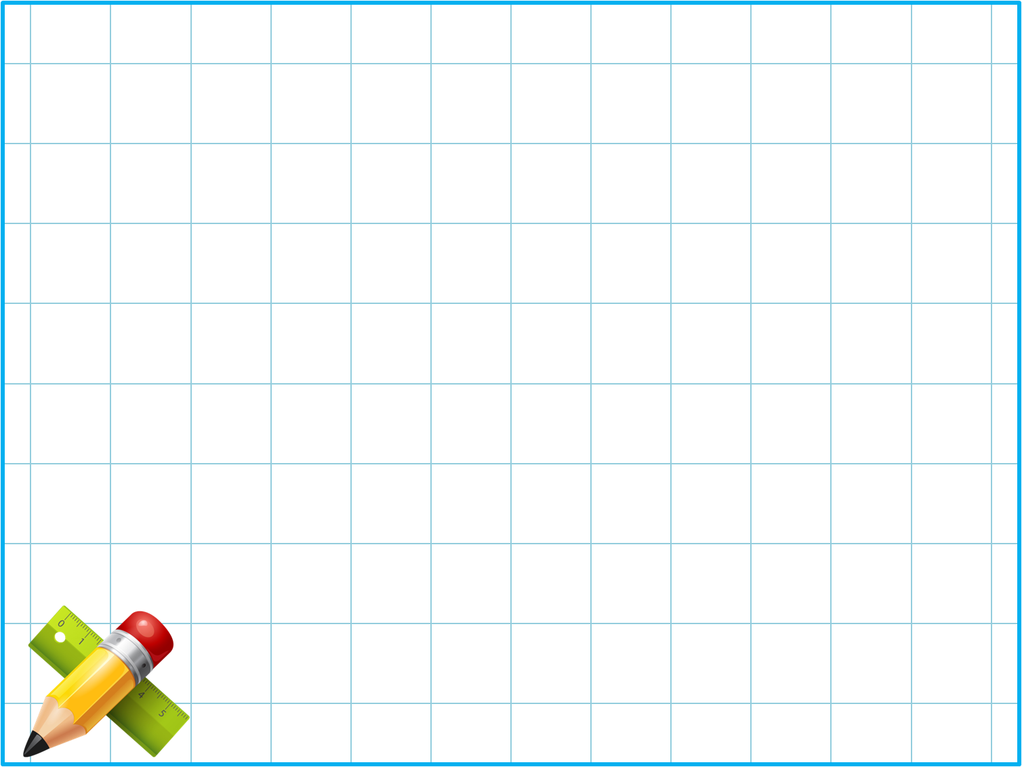
Спасибо за внимание!

